Slide 1
Окружающий мир
ОС «Школа 2100» (3 класс)
Тема: «Тела и вещества»
Подготовила Устинова Маргарита Алексеевна
ГОУ ЦО № 1927 г. Москва

Slide 2
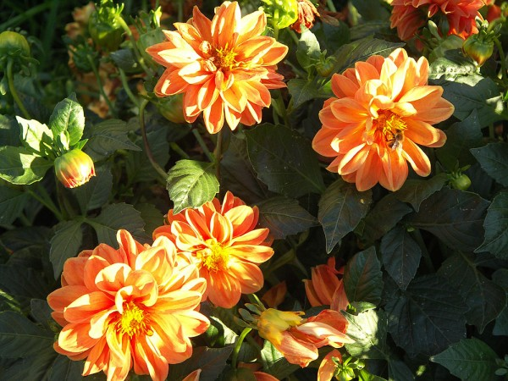

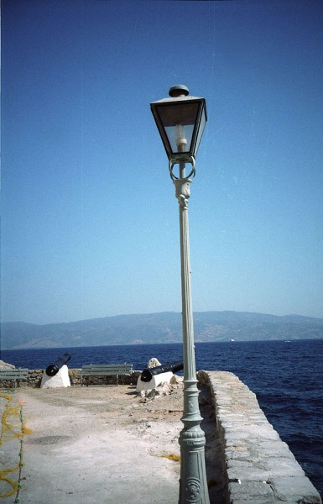
Тела – все предметы, которые нас окружают.
Вещества – то, из чего состоят тела.
Что это: тела или вещества ? Как они появились?

Slide 3
тела
вещества
парта глина
мяч металл
гвоздь древесина
стакан резина
кувшин пластмасса
линейка стекло

Slide 4
Окружающие нас тела
природные
искусственные
(сделаны руками человека)
живые
неживые

Slide 5
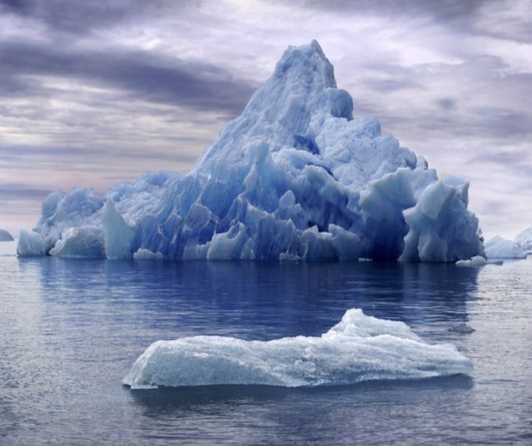
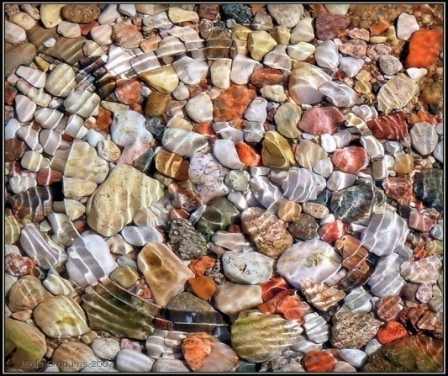
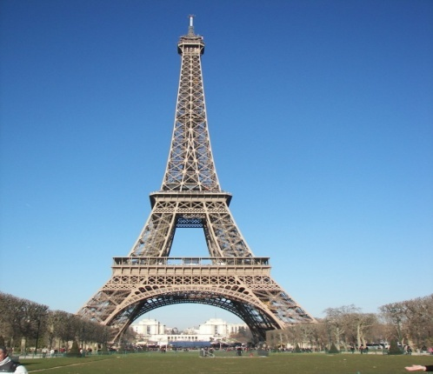
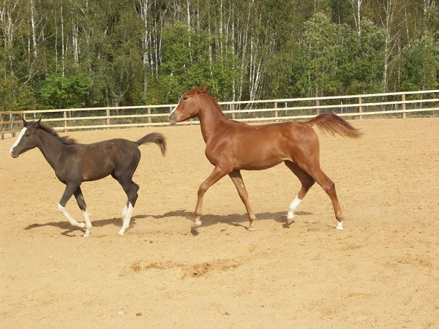

Как называются эти тела?
природное неживое
природное неживое
искусственное
природное живое
искусственное
природное живое

Slide 6
Интернет ресурсы:
www. fotoplex.ru

